Slide 1
Sociální stát – jeho typologie a počátky
Typy sociálního státu a jeho počátky na příkladu vybraných zemí

Slide 2
Obsah přednášky
Typy sociálního státu
Nástup sociálního státu ve 20. století

Slide 3
Typologie sociálního státu I (Wilenski, Lebeux, Titmuss)
Reziduální – sociální ochrana představuje jen doplněk trhu
Institucionální – instituce sociální ochrany jsou považovány za nedílnou součást společnosti
Pracovně-výkonový – zdůrazňuje zásluhový princip, je založen na přispívání do systému sociálního pojištění

Slide 4
G. Esping-Andersen a jeho přínos
Dánský sociolog, který je autorem základních typů sociálního státu:
Liberální
Konzervativní
Sociálnědemokratický
(Jihoevropský)

Slide 5
Liberální
Klade důraz na dobrovolné individuální pojištění na trhu
Státní intervence minimální – až po selhání trhu
Je orientován na lidi s nízkými příjmy
Poskytování sociální podpory je podmíněno potřebností

Slide 6
Konzervativní
Snaha zachovat statusové rozdíly - nízká míra redistribuce
Dávky jsou zásluhově diferencovány
Prvotní pomoc rodiny
Typický je silný vliv profesních korporací

Slide 7
Sociálně-demokratický model
Založen na principu univerzalismu a sociální rovnosti
Stát odpovídá za blahobyt všech občanů
Jeden univerzální systém pojištění
Směřuje k sociální rovnosti
Vysoká míra zdanění
Silný sektor veřejných služeb

Slide 8
Jihoevropský model
Sociální stát se zde vyvinul později
Charakteristickým rysem je silná role tradičních institucí (rodiny, církve)
Častější je zde střet rodinných povinností a zaměstnání

Slide 9
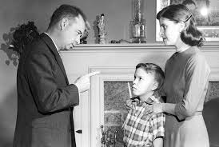
Paternalistický model
Dominantní role státu jako patriarchálního společenství
Typický model pro totalitní režimy a diktatury

Slide 10
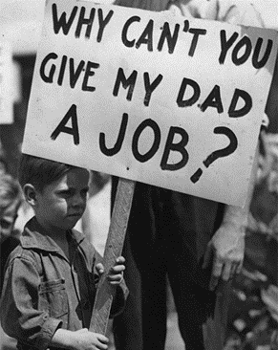
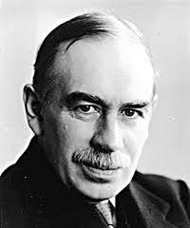
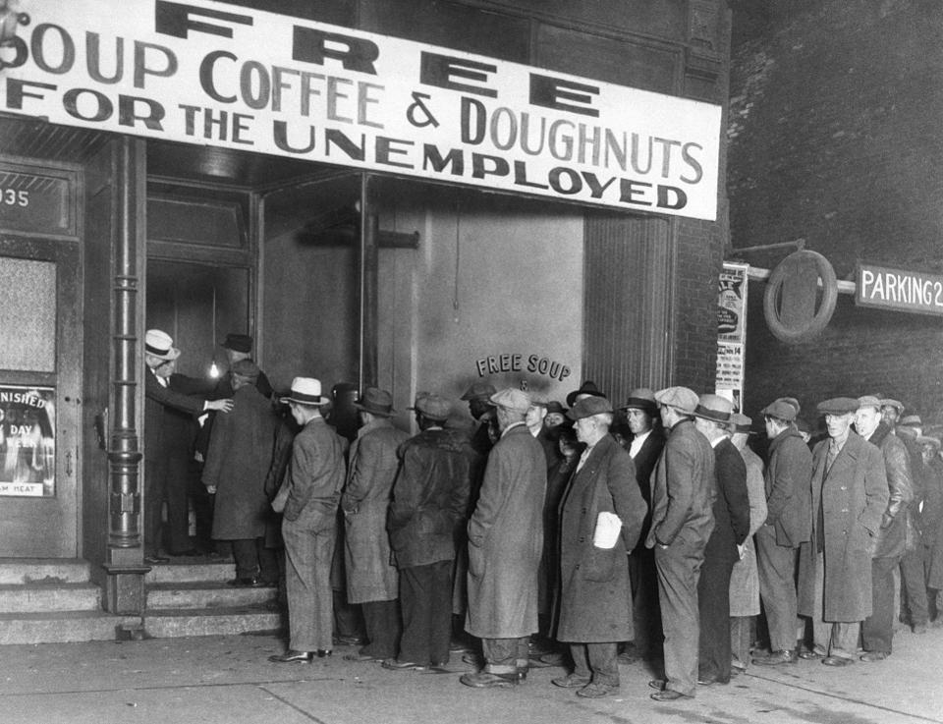
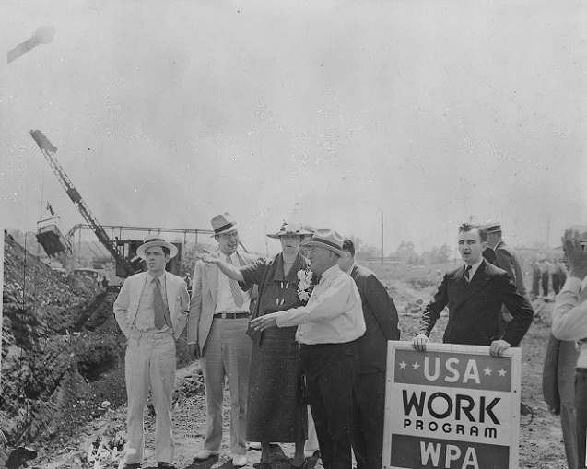
Předpoklady vzniku sociálního státu

Slide 11
20. století - diskuze o změnách sociální politiky
Ve Velké Británii v roce 1942 vytvořen mezivládní výbor, jehož cílem bylo vytvoření nové sociální reformy
V jeho čele stál William Beveridge

Slide 12
Beveridgeova zpráva (1942)
Deklarovala hlavní principy sociálního zabezpečení:
Bezplatná zdravotní péče a vzdělání
Starobní péče
Rodinné přídavky
Plná zaměstnanost

Slide 13
Sociální reforma ve Velké Británii
V roce 1945 zvítězila v britských volbách levice (Labouristická strana).
V roce 1948 bylo podle Beveridgova návrhu přijato národní pojištění, které představovalo komplexní pojištění pro případ nezaměstnanosti, nemoci, mateřství, poručnictví, důchodu a smrti.
Ve stejné době byla zřízena také Národní zdravotní služba garantující bezplatné poskytování zdravotní péče.
Notes:
csvukrs

Slide 14
Formování sociálního státu ve Švédsku
Sociální demokracie na počátku 30. let začala prosazovat univerzálně zaměřený program („Domov pro všechny“).
Po volebním vítězství přijala první program sociálních reforem, které zahrnovaly pojištění v nezaměstnanosti, zavedení center mateřské péče, bydlení pro rodiny s dětmi či týden zákonné dovolené ročně.
Ke změně sociální politiky přispěla také dohoda mezi zaměstnavateli a odbory (1936).
Notes:
csvukrs

Slide 15
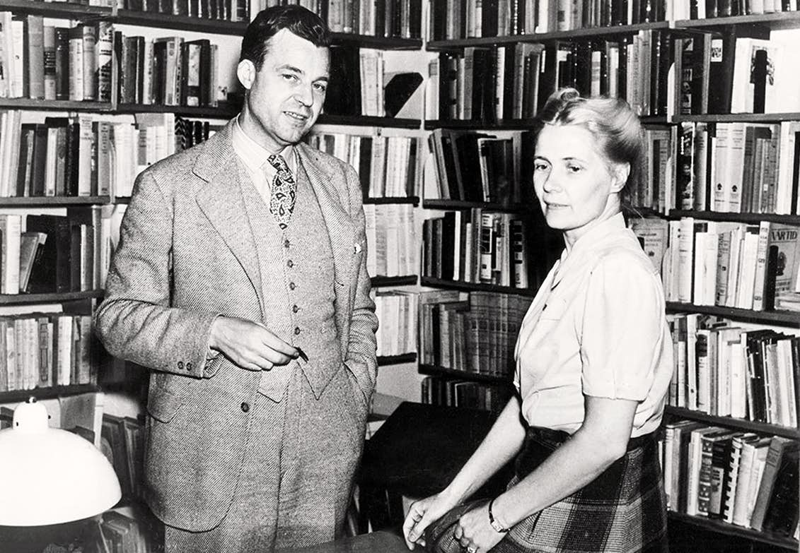
Specifika švédského sociálního státu
Typickými rysy švédského modelu se staly:
Univerzální sociální služby financované vysokým progresivním zdaněním
Investice do aktivní politiky zaměstnanosti
Charakter švédské sociální politiky ovlivnili také Gunnar a Alva Myrdalovi
Notes:
csvukrs

Slide 16
Zkušenost velké krize -> poválečné posilování role státu

Slide 17
Shrnutí
Harold Wilenski, Charles Lebeaux a Richard Titmuss, kteří definovali tři základní typy sociálního státu – reziduální (sociální je jen doplňkem trhu), pracovně-výkonový (založený na zásluhovém principu) a institucionální (instituce sociální ochrany jsou nedílnou součástí společnosti). Analogicky k těmto typům vymezil Esping-Andersen podobné modely – liberální, konzervativní a sociálnědemokratický.
Sociální stát se začal formovat ve 40. letech 20. století v reakci na zkušenost velké hospodářské krize a války
Notes:
csvukrs

